Slide 1
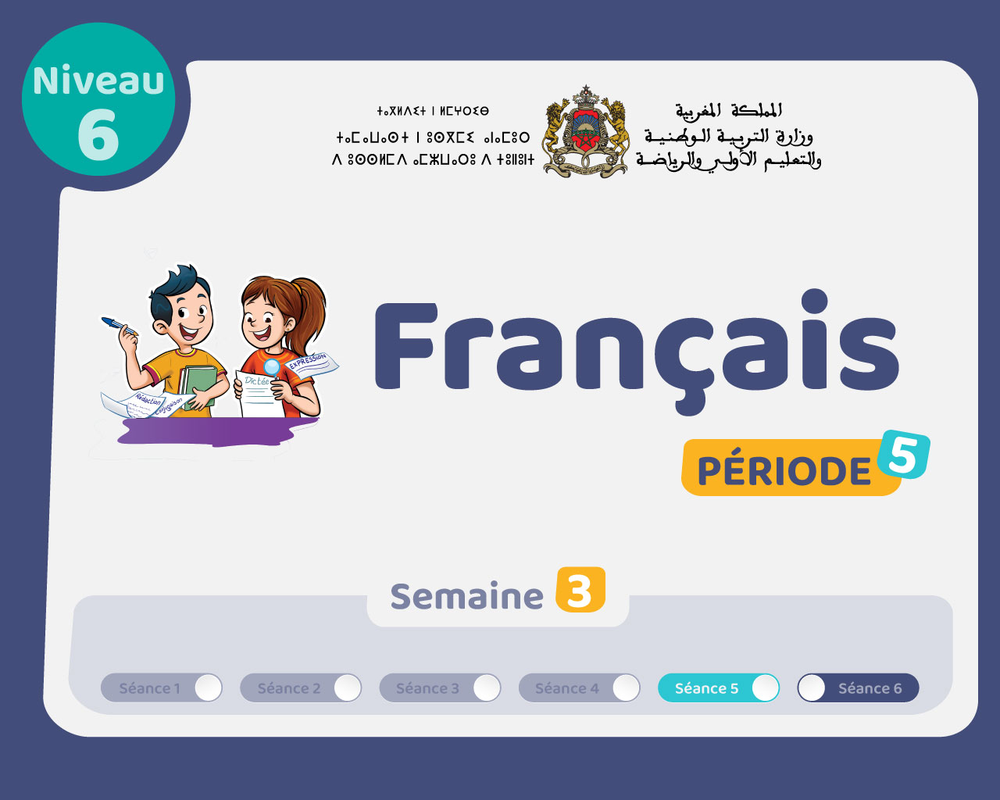

Slide 2

Il convient de lancer le mode diaporama pour la diffusion de la leçon en classe
Réservé à l’enseignant (e)

Slide 3




Pictogrammes
Réservé à l’enseignant (e)
L’enseignant (e) parle
Diffusion d’un média
Média en cours de diffusion
Fin du média. Passer au slide suivant
Expliquer, donner une consigne
Désigner un élève

Slide 4
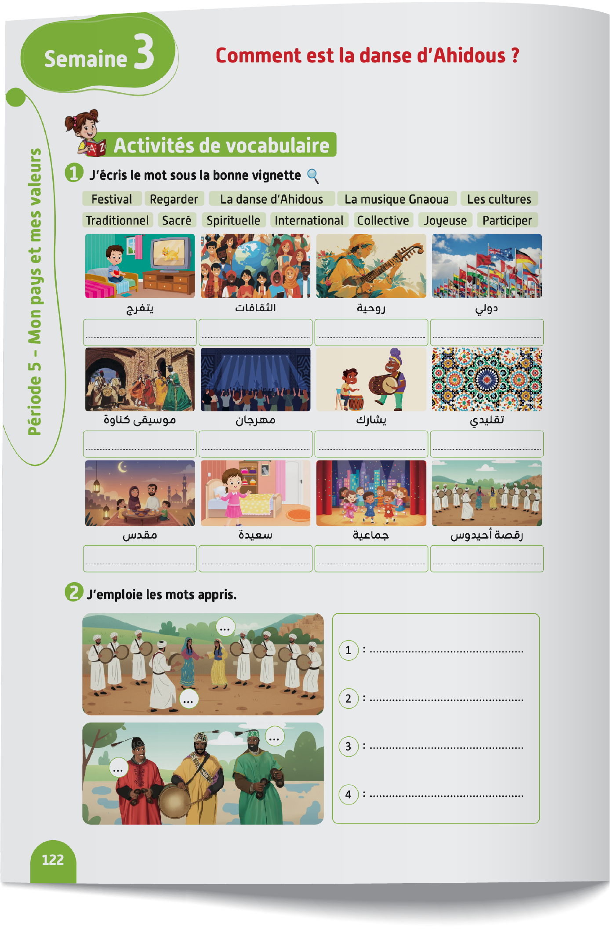
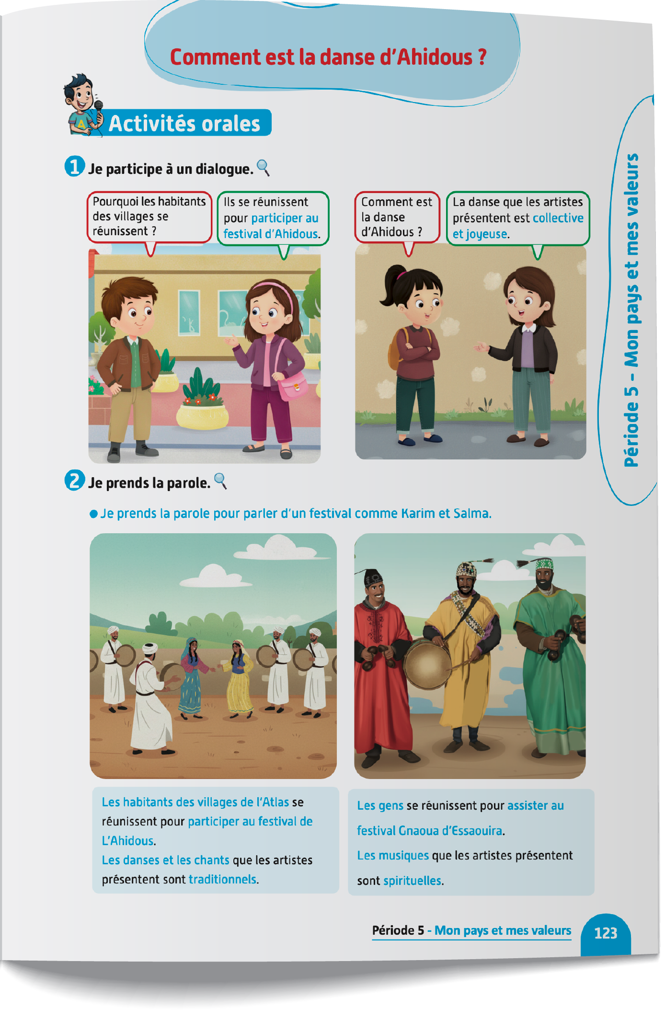
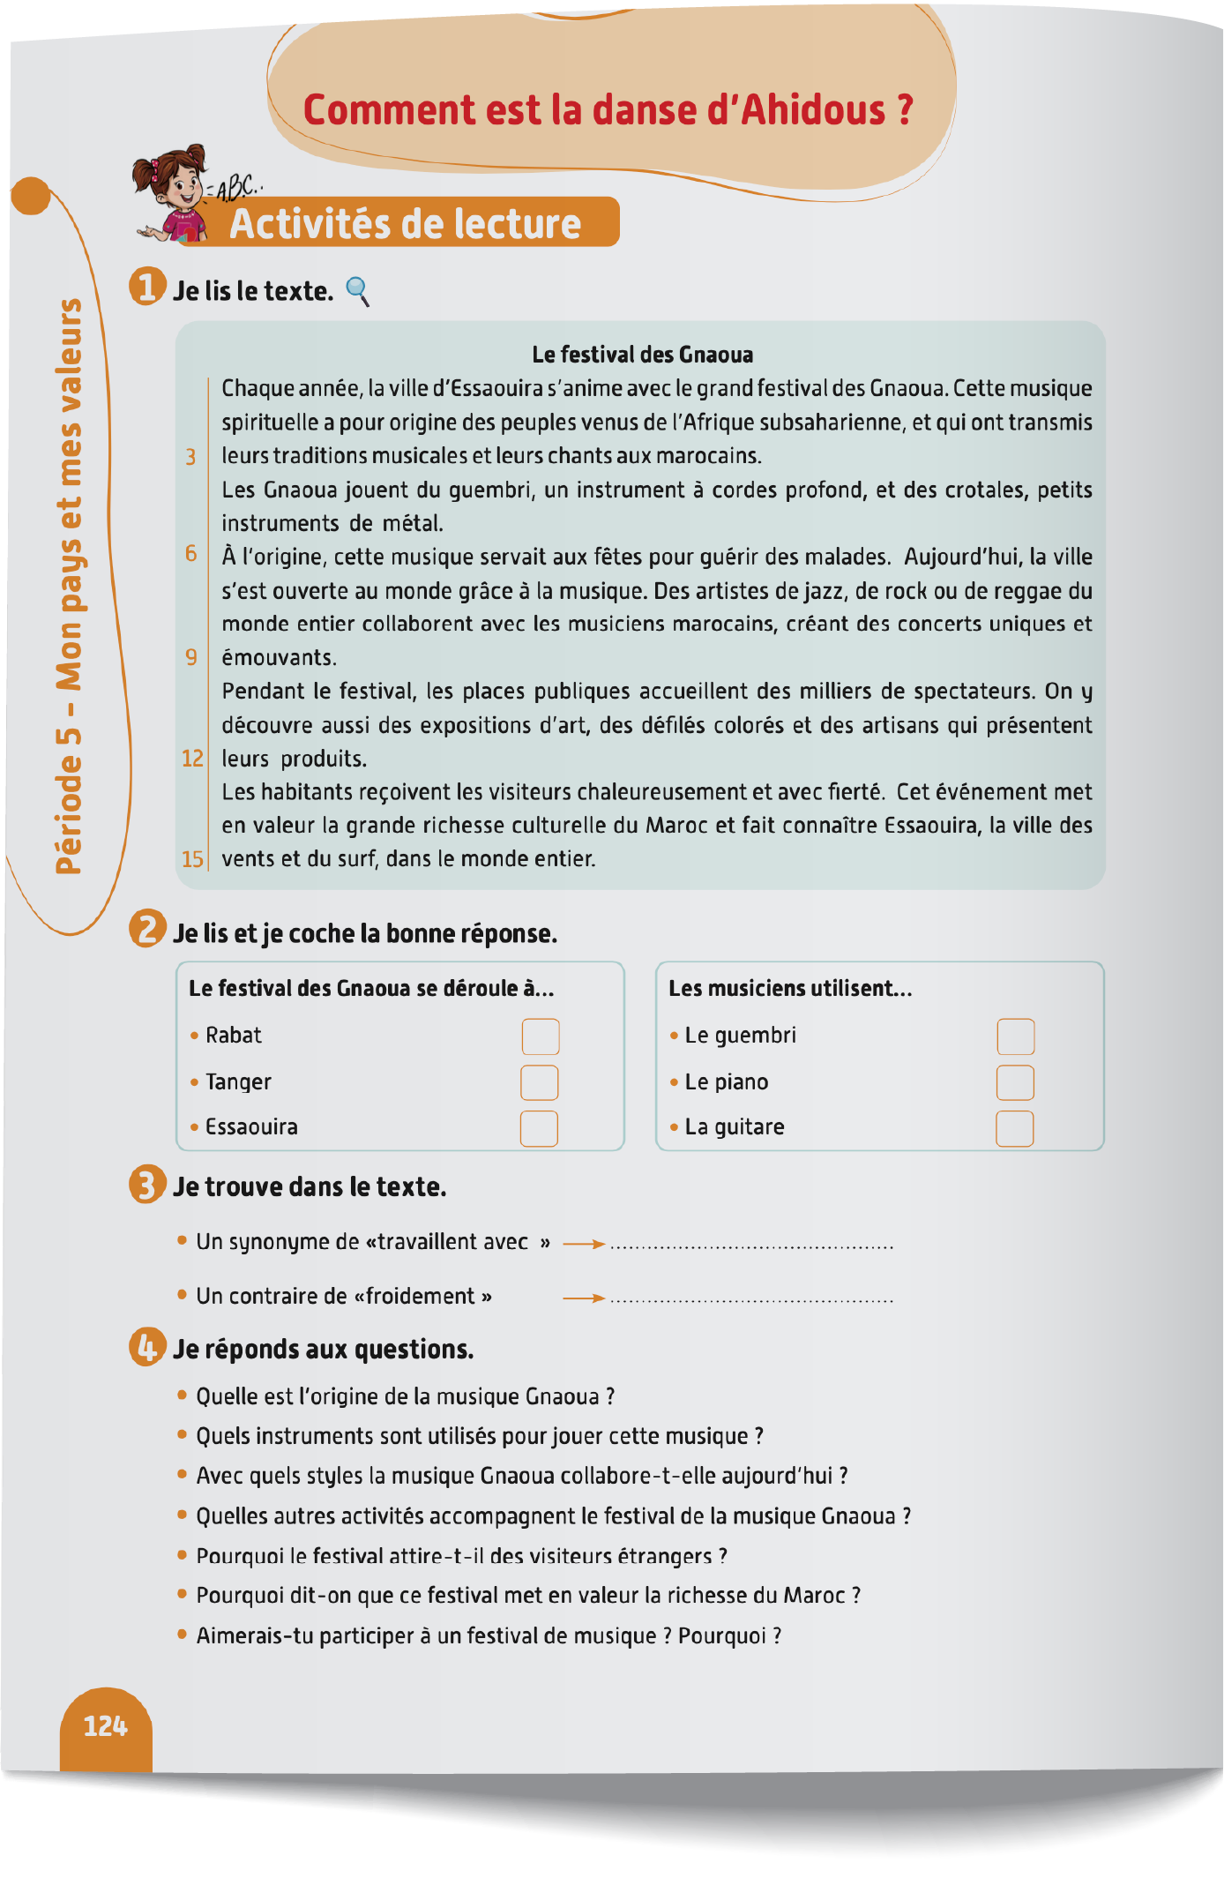
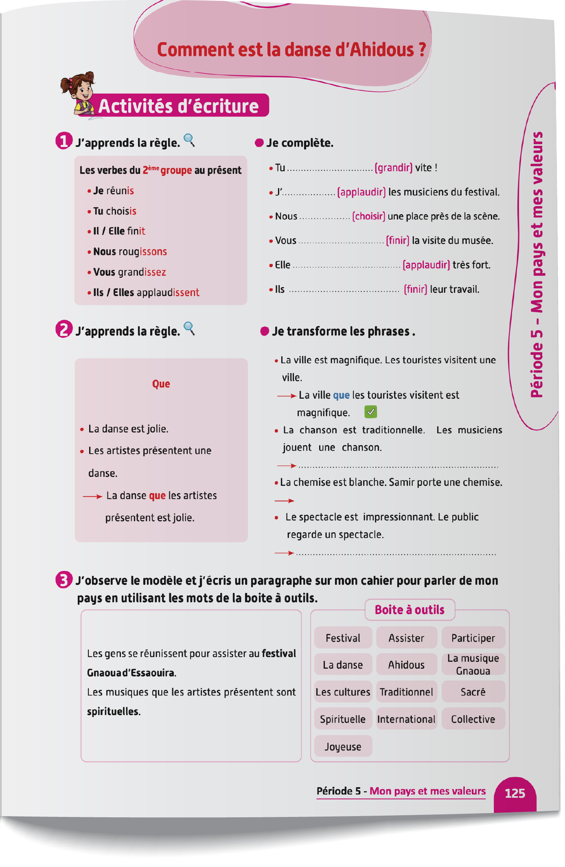
Contenu de la semaine
Réservé à l’enseignant (e)

Slide 5

Organisation de la semaine
Réservé à l’enseignant
Séance 1
Séance 4
Présentation du vocabulaire
Exploitation du vocabulaire
Activités de vocabulaire sur livret
Oral – Dialogue
Lecture – texte ( Compréhension 2)
DNL
Séance 2
Séance 5
Oral – Acte de parole 1
Ecrit – Point de langue 1
Lecture - Texte (fluidité)
Oral – Prise de parole
Ecriture – Texte
Séance 3
Séance 6
Oral - Acte de parole 2
Ecrit – Point de langue 2
Lecture Texte (Compréhension 1)
Révision
Lecture offerte

Slide 6


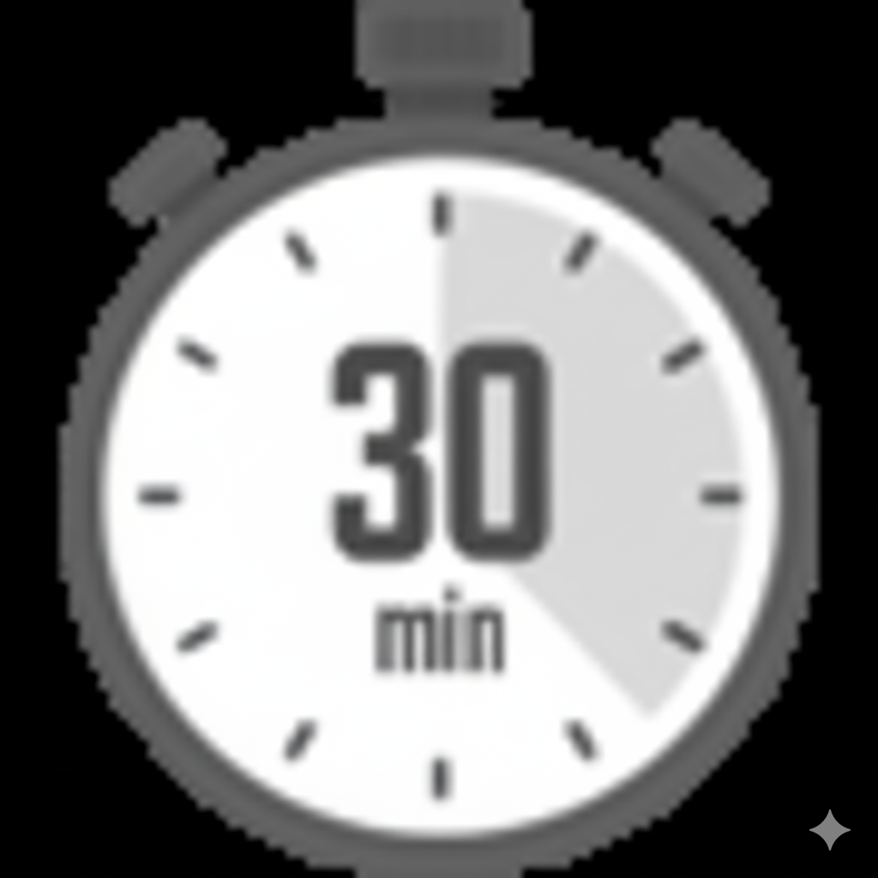
Plan de la séance 5
Réservé à l’enseignant (e)
1. Prise de parole
Prendre la parole pour parler des évènements historiques, des monuments et des arts traditionnels du Maroc.
Écrire un texte.

Slide 7


Bonjour les enfants ! La leçon de français commence maintenant.

Slide 8

Aujourd’hui, nous allons apprendre à parler des évènements historiques, des monuments et des arts traditionnels du Maroc.

Slide 9



Lecture de la vidéo.

Slide 10


Maintenant, on va prendre la parole pour parler du Maroc. On va le faire en 3 étapes. Soyez attentifs.
Etape 1
Etape 2
Etape 3

Slide 11
Etape 1. Je vais vous expliquer la situation.
Etape 1
Etape 2
Etape 3
Situation : Parle des évènements historiques, des monuments et des arts traditionnels du Maroc.
La semaine dernière, nous avons parlé de _______[ évènement ].
Les Marocains ont ___________ [ évènement ] le_______ [date] pour _____ [but].
Hier, nous avons visité ____________ [Monument].
J’ai découvert ____________________ [élément architectural] .
____________ [élément architectural] est sculpté __________________ [manière] .
Hier, nous avons parlé du _____________ [festival] .
_____________ [personnes] se réunissent pour _______________ [activité].
____________ [ danse / musique] que font ____________ [personnes] est ___________ et ___________ [description].

Slide 12
Etape 2. Chacun réfléchit silencieusement à ce qu’il va dire dans sa prise de parole.
Etape 1
Etape 2
Etape 3
Situation : Parle des évènements historiques, des monuments et des arts traditionnels du Maroc.
La semaine dernière, nous avons parlé de _______[ évènement ].
Les Marocains ont ___________ [ évènement ] le_______ [date] pour _____ [but].
Hier, nous avons visité ____________ [Monument].
J’ai découvert ____________________ [élément architectural] .
____________ [élément architectural] est sculpté __________________ [manière] .
Hier, nous avons parlé du _____________ [festival] .
_____________ [personnes] se réunissent pour _______________ [activité].
____________ [ danse / musique] que font ____________ [personnes] est ___________ et ___________ [description].

Slide 13
Etape 3. C’est à vous de prendre la parole maintenant. Qui veut passer au tableau ?
Etape 1
Etape 2
Etape 3
Situation : Parle des évènements historiques, des monuments et des arts traditionnels du Maroc.
La semaine dernière, nous avons parlé de _______[ évènement ].
Les Marocains ont ___________ [ évènement ] le_______ [date] pour _____ [but].
Hier, nous avons visité ____________ [Monument].
J’ai découvert ____________________ [élément architectural] .
____________ [élément architectural] est sculpté __________________ [manière] .
Hier, nous avons parlé du _____________ [festival] .
_____________ [personnes] se réunissent pour _______________ [activité].
____________ [ danse / musique] que font ____________ [personnes] est ___________ et ___________ [description].

Slide 14

Maintenant, tout le monde participe. Chacun parle des évènements historiques, des monuments et des arts traditionnels du Maroc.

Slide 15

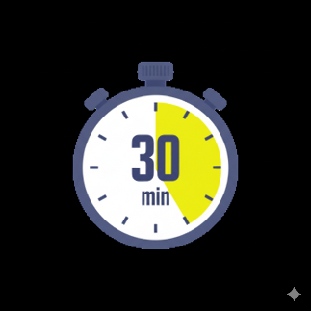
Plan de la séance 5
Réservé à l’enseignant (e)
Prendre la parole pour parler des évènements historiques, des monuments et des arts traditionnels du Maroc.
2. Écriture
Écrire un texte.

Slide 16
Lisez et observez ce texte silencieusement. Après, on va faire une dictée.
Hier, nous avons découvert le festival d’Ahidous. Chaque année, les habitants des villages de l’Atlas se réunissent pour participer au festival. La danse que les artistes présentent est collective et joyeuse. Mon frère a participé au festival Gnaoua d’Essaouira. La musique Gnaoua est spirituelle et sacrée.

Slide 17

Prenez vos cahiers. Tenez-vous prêts. La dictée va commencer.

Slide 18


Dictée en cours. Première lecture.

Slide 19
Dictée en cours. Deuxième lecture.

Slide 20

Je vais relire le texte de la dictée. Écoutez bien et complétez votre texte.

Slide 21
Corrigez.
Hier, nous avons découvert le festival d’Ahidous. Chaque année, les habitants des villages de l’Atlas se réunissent pour participer au festival. La danse que les artistes présentent est collective et joyeuse. Mon frère a participé au festival Gnaoua d’Essaouira. La musique Gnaoua est spirituelle et sacrée.

Slide 22
Qui veut expliquer ce paragraphe dans sa langue ?
Hier, nous avons découvert le festival d’Ahidous. Chaque année, les habitants des villages de l’Atlas se réunissent pour participer au festival. La danse que les artistes présentent est collective et joyeuse. Mon frère a participé au festival Gnaoua d’Essaouira. La musique Gnaoua est spirituelle et sacrée.

Slide 23

Maintenant, on va apprendre à écrire un paragraphe semblable.

Slide 24
Je commence par me poser une question : « Qu’est-ce que nous avons découvert hier ? » Qui veut me donner des propositions ? Levez la main.
Qu’est-ce que nous avons découvert hier ?

Slide 25
Il y a plusieurs réponses possibles. Une réponse peut être : Hier, nous avons découvert le festival d’Ahidous. Mais je peux dire aussi : Hier, nous avons découvert le festival des musiques sacrées.
Hier, nous avons découvert le festival d’Ahidous.

Slide 26
Après je pose une autre question : Pourquoi les habitants des villages se réunissent-ils ? Qui veut me donner des propositions ? Levez la main.
Pourquoi les habitants des villages se réunissent-ils ?

Slide 27
Il y a plusieurs réponses possibles. Une réponse peut être : Chaque année, les habitants des villages de l’Atlas se réunissent pour participer au festival. Mais je peux dire aussi : Chaque année, les habitants des villages de l’Atlas se réunissent pour danser la danse d’Ahidous.
Hier, nous avons découvert le festival d’Ahidous. Chaque année, les habitants des villages de l’Atlas se réunissent pour participer au festival.

Slide 28
Ensuite, je me pose une autre question : «Comment est la danse que les artistes présentent ? » Levez la main.
Comment est la danse que les artistes présentent ?

Slide 29
Il y a plusieurs réponses possibles. Une réponse peut être : La danse que les artistes présentent est collective et joyeuse. Mais je peux dire aussi : La danse que les artistes présentent est traditionnelle.
Hier, nous avons découvert le festival d’Ahidous. Chaque année, les habitants des villages de l’Atlas se réunissent pour participer au festival. La danse que les artistes présentent est collective et joyeuse.

Slide 30
Ensuite, je me pose une autre question : « À quel festival mon frère a-t-il participé ? » Levez la main.
À quel festival mon frère a-t-il participé ?

Slide 31
Il y a plusieurs réponses possibles. Une réponse peut être : Mon frère a participé au festival Gnaoua d’Essaouira. Mais je peux dire aussi : Mon frère a participé au festival d’Ahidous.
Hier, nous avons découvert le festival d’Ahidous. Chaque année, les habitants des villages de l’Atlas se réunissent pour participer au festival. La danse que les artistes présentent est collective et joyeuse. Mon frère a participé au festival Gnaoua d’Essaouira.

Slide 32
Enfin, je me pose une autre question : « Comment est la musique Gnaoua ? » Levez la main.
Comment est la musique Gnaoua ?

Slide 33
Il y a plusieurs réponses possibles. Une réponse peut être : La musique Gnaoua est spirituelle et sacrée. Mais je peux dire aussi : La musique Gnaoua est internationale.
Hier, nous avons découvert le festival d’Ahidous. Chaque année, les habitants des villages de l’Atlas se réunissent pour participer au festival. La danse que les artistes présentent est collective et joyeuse. Mon frère a participé au festival Gnaoua d’Essaouira. La musique Gnaoua est spirituelle et sacrée.

Slide 34
Maintenant, je peux écrire mon paragraphe complet.
Hier, nous avons découvert le festival d’Ahidous. Chaque année, les habitants des villages de l’Atlas se réunissent pour participer au festival. La danse que les artistes présentent est collective et joyeuse. Mon frère a participé au festival Gnaoua d’Essaouira. La musique Gnaoua est spirituelle et sacrée.

Slide 35
Retenez bien. Pour écrire le paragraphe, je me suis posé les questions suivantes :
Qu’est-ce que nous avons découvert hier ?
Pourquoi les habitants des villages se réunissent-ils ?
Comment est la danse que les artistes présentent ?
À quel festival mon frère a-t-il participé ?
Comment est la musique Gnaoua ?

Slide 36
Prenez vos cahiers.

Slide 37
Vous allez écrire un paragraphe en vous posant les mêmes questions. Je vais circuler entre les rangs pour vous aider.
Qu’est-ce que nous avons découvert hier ?
Pourquoi les habitants des villages se réunissent-ils ?
Comment est la danse que les artistes présentent ?
À quel festival mon frère a-t-il participé ?
Comment est la musique Gnaoua ?

Slide 38

Qui veut lire son paragraphe ?

Slide 39
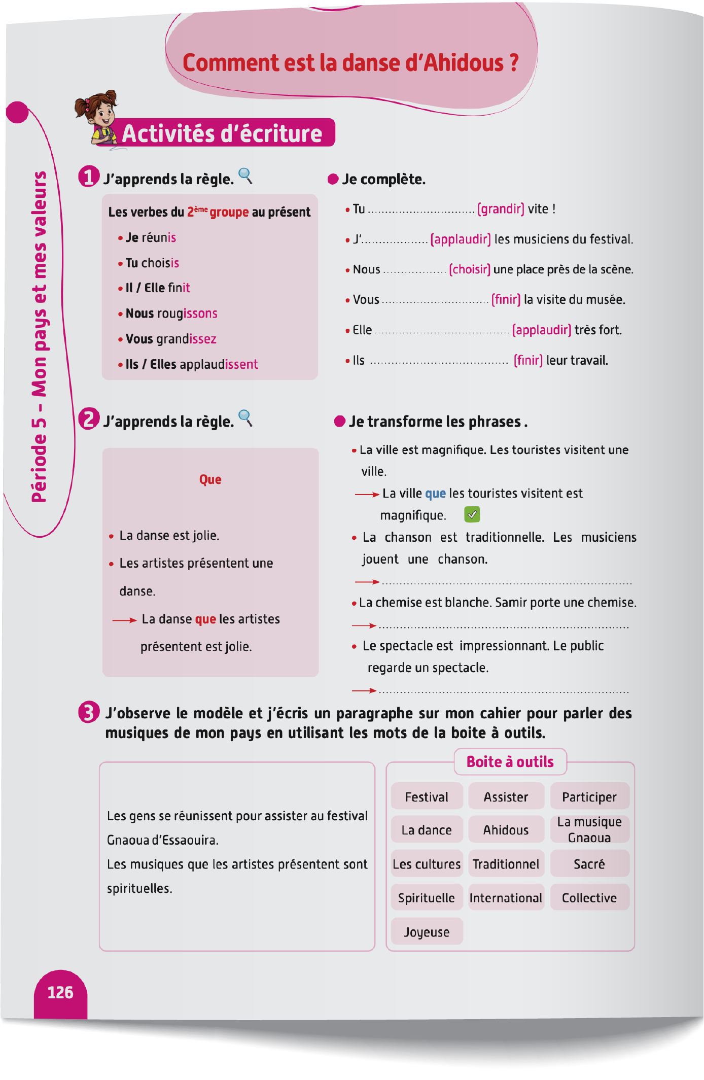
Notez les devoirs à faire à la maison, livret page 126. Vous allez, écrire un autre paragraphe sur votre cahier.

Slide 40

La séance d’aujourd’hui est terminée. À bientôt.

